Slide 1
На острове сокровищ
Метод проектов

Slide 2
МЕТОД ПРОЕКТОВ
Что такое проект? Что такое метод проектов?
Метод проектов всегда ориентирован на самостоятельную деятельность учащихся - индивидуальную, парную, групповую, которую учащиеся выполняют в течение определенного отрезка времени. Этот подход органично сочетается с групповым (cooperative learning) подходом к обучению. Метод проектов всегда предполагает решение какой-то проблемы.
Метод проектов - не новое явление в педагогике. Он применялся и в отечественной дидактике, особенно в 20-30 годы, и в зарубежной. В последнее время этому методу уделяется пристальное внимание во многих странах мира.

Slide 3
Основные требования к использованию метода проектов.
1Наличие значимой в исследовательском, творческом плане проблемы/задачи, 2 Практическая, теоретическая, познавательная значимость предполагаемых результатов (
3Самостоятельная ( индивидуальная, парная, групповая) деятельность учащихся. 4.Определение конечных целей совместных/индивидуальных проектов; 5.Определение базовых знаний из различных областей, необходимых для работы над проектом. 6.Структурирование содержательной части проекта ( с указанием поэтапных результатов).

Slide 4
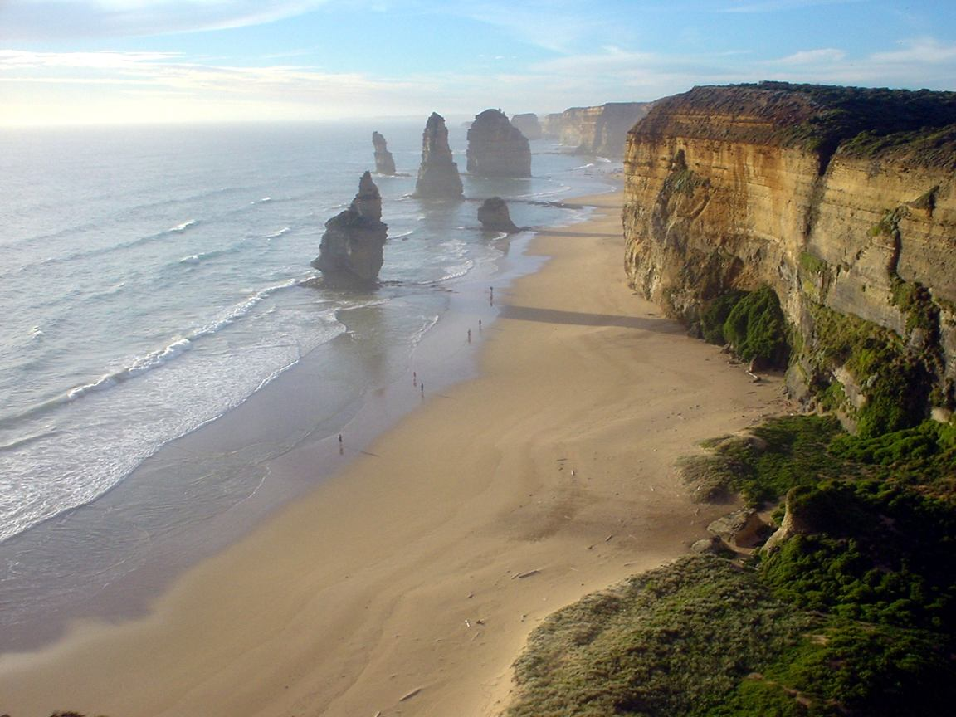
Использование исследовательских методов : определение проблемы, вытекающих из нее задач исследования;
выдвижение гипотезы их решения, обсуждение методов исследования; оформление конечных результатов; анализ полученных данных;
подведение итогов, корректировка, выводы ( использование в ходе совмест- ного исследования метода "мозговой атаки", "круглого стола", статистических методов, творческих отчетов, просмотров, пр.).

Slide 5
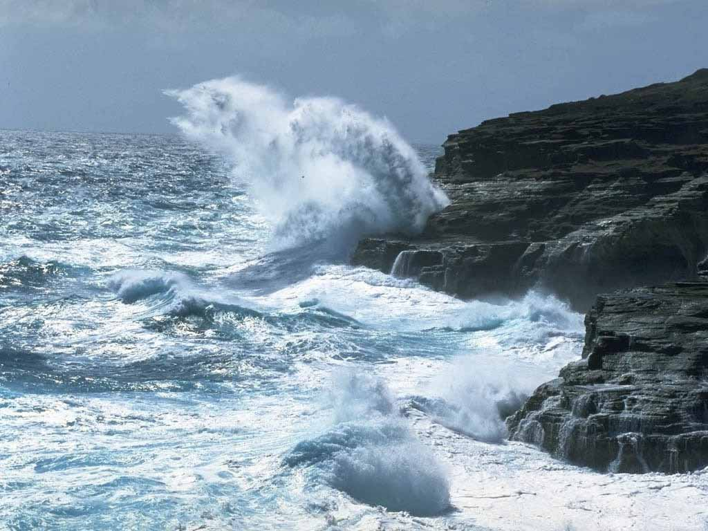
Результаты выполненных проектов должны быть материальны, то есть как-либо оформлены (видеофильм, альбом, бортжурнал "путешествий", электронная газета, альманах и т.д.). В ходе решения какой-либо проектной проблемы учащимся приходится привлекать знания и умения из разных областей: химии, физики, иностранного и родного языков.

Slide 6
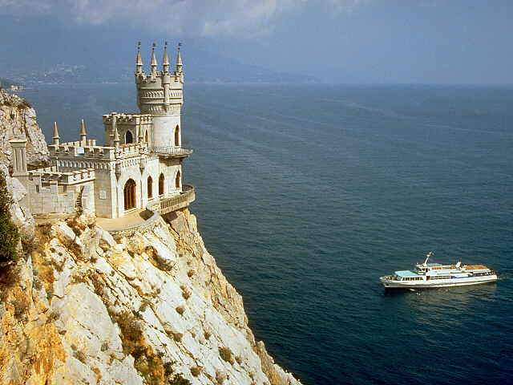
http://rud.exdat.com/docs/index-645995.html?page=2#874223
http://knowledge.allbest.ru/pedagogics/3c0a65625b2bc78a5c43a88521316c27_0.html

